Slide 1
Název školy: | Gymnázium, Zábřeh, náměstí Osvobození 20
Číslo projektu: | CZ.1.07/1.5.00/34.0212
Název projektu: | Zlepšení podmínek pro výuku na gymnáziu
Číslo a název klíčové aktivity: | III/2 - Inovace a zkvalitnění výuky prostřednictvím ICT

Slide 2
Název tematické oblasti: | Česká republika
Název učebního materiálu: | ČR – Pardubický kraj a Kraj Vysočina
Číslo učebního materiálu: | VY_32_INOVACE_Z0218
Vyučovací předmět: | Zeměpis
Ročník: | 2. ročník čtyřletého a 6. ročník osmiletého gymnázia
Autor: | Mgr. Zdeněk Zimmermann
Datum vytvoření: | 19. 5. 2014
Datum ověření ve výuce: | 12. 6. 2014
Druh učebního materiálu: | Prezentace
Očekávaný výstup: | Objasní problematiku krajů v ČR. Pojmenuje a vyhledá, zajímavosti v Pardubickém kraji a v Kraji Vysočina.
Metodické poznámky: | Práce s mapou.

Slide 3
Česká republika Pardubický kraj
leží na severovýchodě Čech
krajské město - Pardubice
rozloha (km²) - 4 519
počet obyvatel - 516 476
hustota zalidnění obyv./km²) - 114
nejvyšší bod - Králický Sněžník 1 423 m n. m. (Králický Sněžník)
registrační značka - E

Slide 4
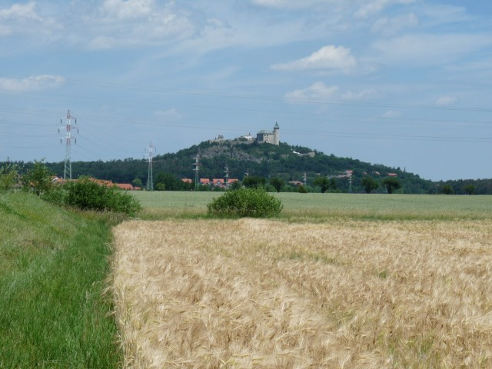
Obr. 1 Kuňka - hrad na dohled od Pardubic

Slide 5
Povrch – Králický Sněžník (Králický Sněžník 1423 m),
Orlické hory (Velká Deštná 1115 m),
Hanušovická vrchovina (Jeřáb 1003 m), Železné hory
Řeky – Labe, Chrudimka, Orlice (Tichá a Divoká), Morava, Svitava, Svratka
Vodní nádrže – Pastviny, Seč
Rybníky - Bohdanečský
Ochrana přírody – CHKO Orlické hory, CHKO Železné hory,
CHKO Ždárské vrchy

Slide 6
Obyvatelstvo – střední zalidněnost
Města - Pardubice, Chrudim, Svitavy, Česká Třebová, Ústí nad Orlicí
Zemědělství - Polabí - obilniny, řepka, ovoce
Průmysl - chemický ( Pardubice), elektrotechnický (Lanškroun), strojírenský (Vysoké Mýto, Libchavy), potravinářský (Pardubice)
Doprava - přiměřená
silniční - (R35 Pardubice - Olomouc) nutnost dokončení,
železniční - 1. koridor, letecká - letiště Pardubice

Slide 7
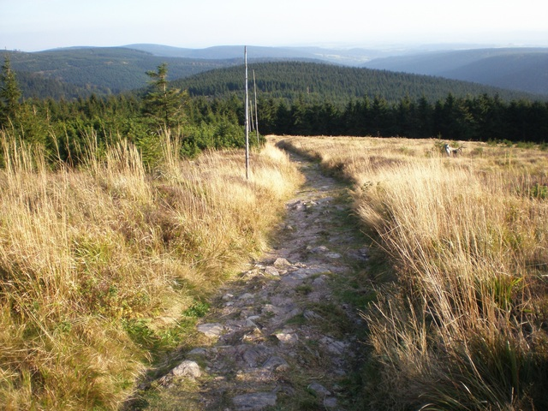
Obr. 2 Velká Deštná a hřeben Orlických hor

Slide 8
Památky UNESCO - Litomyšl
Hrady - Kunětická Hora
Zámky - Litomyšl
Lázně - Lázně Bohdaneč

Slide 9
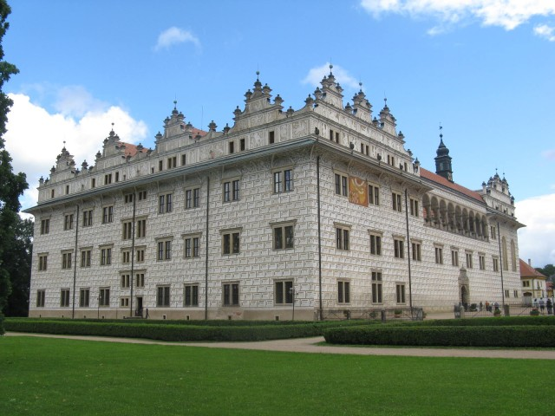
Obr. 3 Zámek Litomyšl

Slide 10
Kraj Vysočina
leží uprostřed ČR na rozhraní Čech a Moravy
krajské město - Jihlava
rozloha (km²) - 6 796
počet obyvatel - 511 659
hustota zalidnění (obyv./km²) - 75
nejvyšší bod - Javořice 837 m n. m. (Českomoravská vrchovina)
registrační značka - J

Slide 11
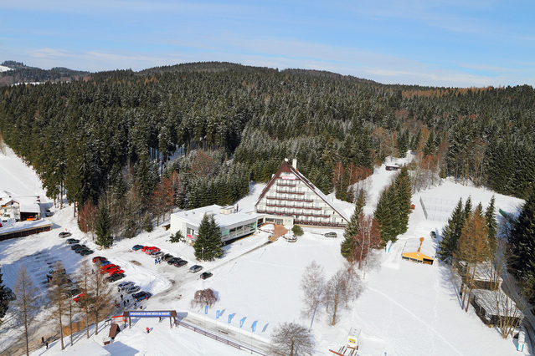
Obr.4 Vysočina - ráj běžkařů (Zlatá lyže)

Slide 12
Povrch - Českomoravská vysočina ( Javořice 837m),
Žďárské vrchy (Devět skal 836 m)
Řeky - Sázava, Jihlava, Želivka, Svratka, Dyje
Rybníky - Velké Dářko
Vodní nádrže - Dalešice, Mohelno, Vír
ochrana přírody - CHKO Žďárské vrchy, CHKO Železné hory

Slide 13
Obyvatelstvo - malá zalidněnost
Města - Jihlava, Třebíč, Havlíčkův Brod, Pelhřimov,
Žďár nad Sázavou, Velké Meziříčí, Nové město na Moravě
Zemědělství - pěstování brambor a chov skotu
Průmysl - energetický (Dukovany, Dalešice),
strojírenský (Žďár nad Sázavou), elektrotechnický (Jihlava)
potravinářský (Kostelec u Jihlavy)
Doprava - silniční D1 (Praha – Brno) – modernizace!!
železniční – návaznost na 3. koridor, zastaralá

Slide 14
Památky UNESCO - Třebíč, Žďár nad Sázavou, Telč
Hrady - Lipnice
Zámky - Telč, Třebíč, Chotěboř
Zříceniny - Orlík
Přírodní zajímavosti - mozaika lesů polí a rybníků

Slide 15
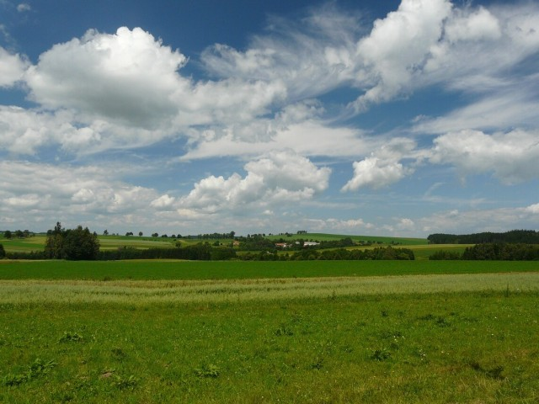
Obr.5 Letní krajina Vysočiny

Slide 16
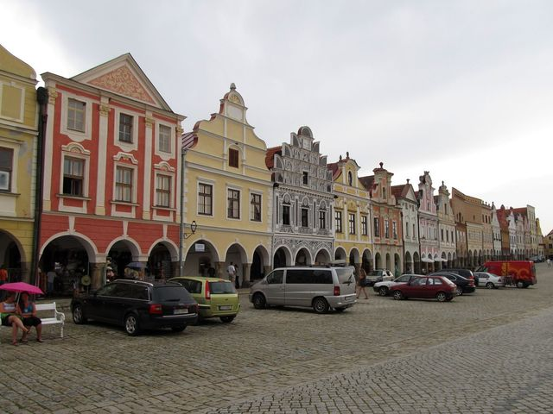
Obr. 6 Náměstí v Telči

Slide 17
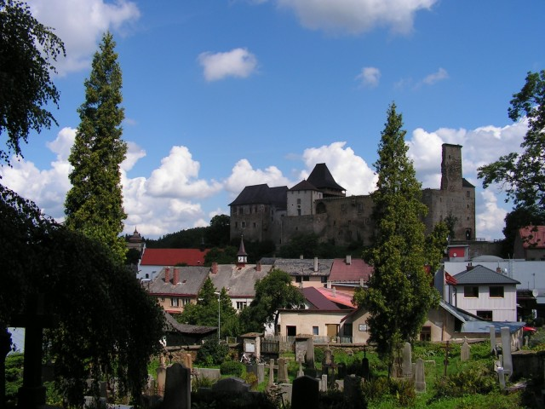
Obr. 7 Lipnice nad Sázavou a hrad Lipnice

Slide 18
Zdroje
Obr. 01 – 07 Foto z archivu autora

